Slide 1
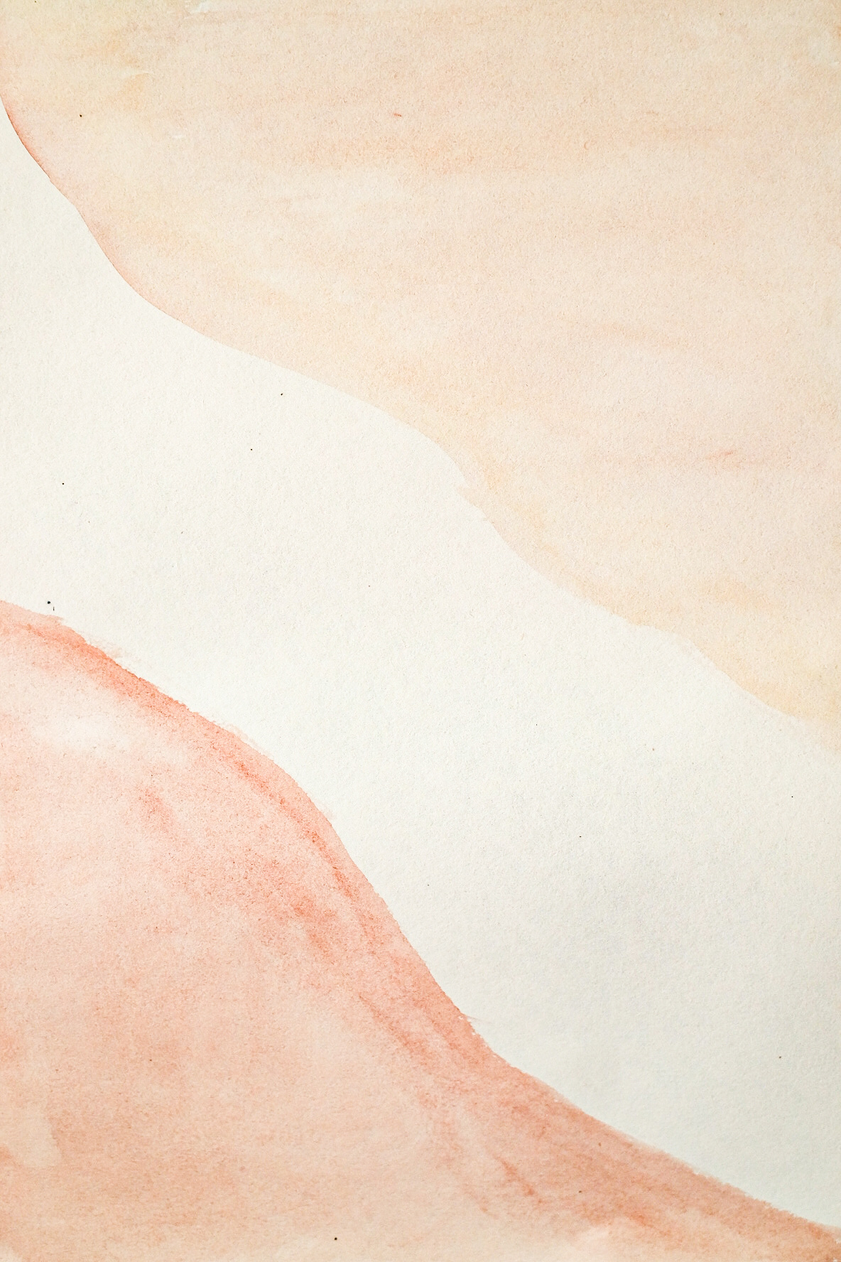



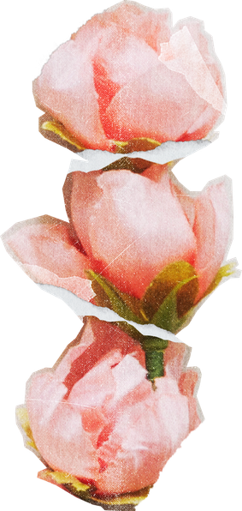
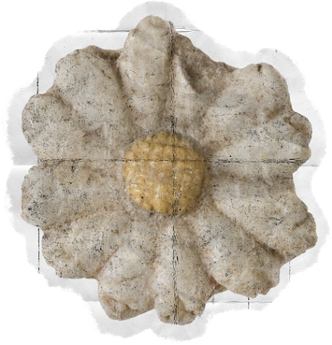

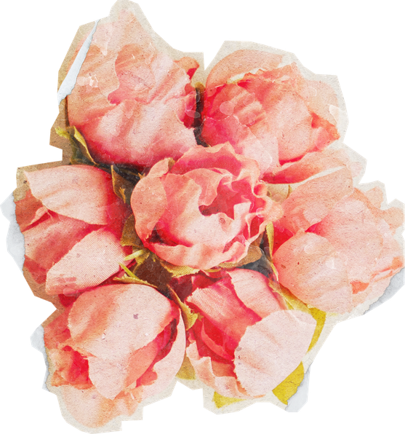

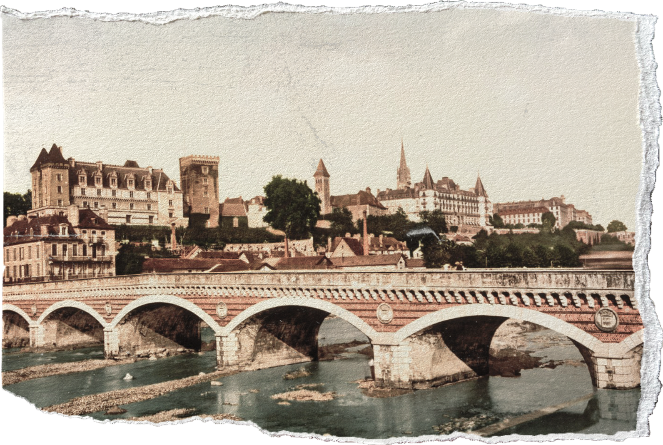

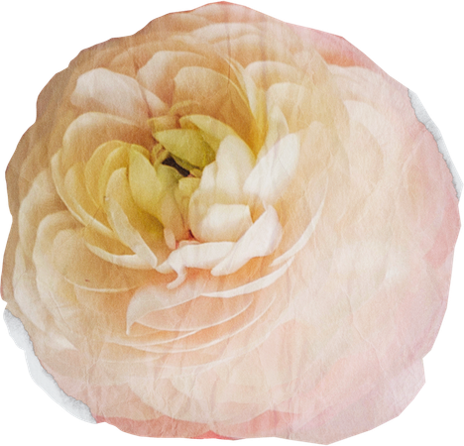
Lieve Daniël en Renée
Typ hier een berichtje
WETEN JULLIE NOG?
Beschrijf een leuke/grappige herinnering of gebeurtenis met Daniël en/of Renée
Liefs,
Je naam

